Slide 1
Úvod do korespondence
ZA 7. ročník

Slide 2
Korespondence
Původ slova je z francouzského correspondre - shodovat se, mít spojení, udržovat, souhlasit (všimněte si, že v angličtině je slovo podobné correspond).
Když se řekne KORESPONDENCE, většinou si představíme dopis nebo SMS.
Ve skutečnosti má více významů právě ve smyslu spojení a souhlasu.
1. dopisování; dopisy;
2. vztah mezi jevy, teoriemi, které si vzájemně odpovídají;
3. log. relace mezi dvěma třídami (matematika)

Slide 3
Typy úředních písemností
Dopis
Žádost
Stížnost
Upomínka
Reklamace
Přihláška
Protokol
Faktura
My vyzkoušíme jedno z těchto písemností – dopis, stížnost, reklamace nebo žádost.

Slide 4
Druhy dopisů
Podle adresáta
Úřední
Soukromý (osobní)
Podle úpravy
S hlavičkou
S normalizovaným předtiskem
Podle nosiče
Papír
E-mail

Slide 5
Pravidla – je potřeba je dodržovat u úředních dopisů
Dopis je vizitka pisatele!
Jak se píší dopisy je přesně předepsané normou (ČSN 01 6910 – Úprava dokumentů zpracovaných textovými procesory 2014)
Spisovný jazyk (pravopis, nespisovné výrazy) – platí pro jakoukoli písemnost!
Formální úprava
Správné psaní číslic (může dojít k pomýlení)
Zjistit pravidla pro psaní dopisů do ciziny
!psaní dopisů je i jedno z maturitních témat!

Slide 6
Zásady obecné – co musí dopis obsahovat
místo a datum, kdy byl dopis napsán
oslovení osoby, které píšeme (adresát)
text osobního dopisu (rozdělen na několik odstavců, kdy každý odstavec obsahuje minimálně úvod, hlavní text a závěr)
rozloučení (může být součástí závěru)
podpis
naše adresa (adresa pisatele = my)

Slide 7
Úřední dopis
Otevřený dopis
Žádost
Stížnost
Důležité!
- forma
- papír
- rychle odpovědět
Zdroj: https://slideplayer.cz/slide/1981468/

Slide 8
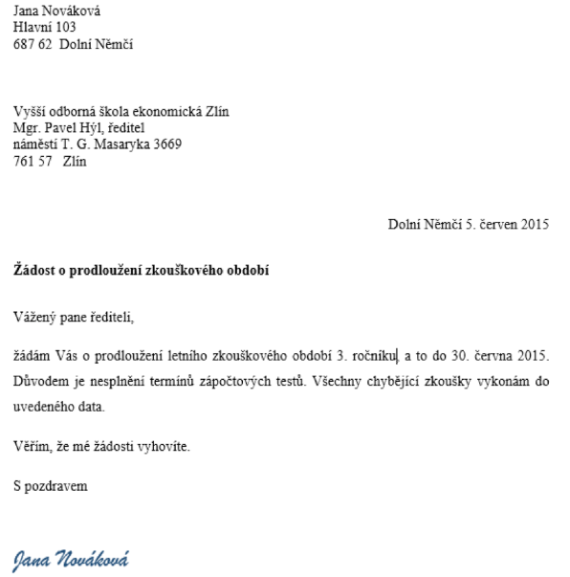
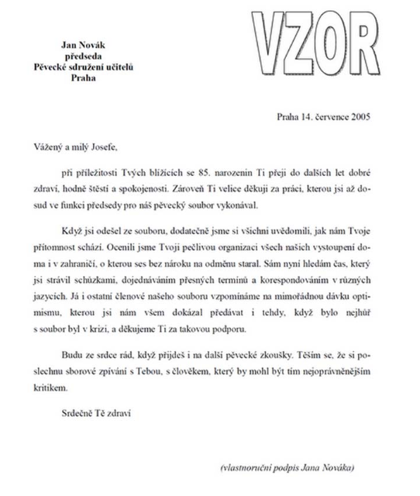
Jsou dva způsoby, jak formátovat dopis
Blok (všechno je zarovnáno vlevo)
Semiblok – vpravo je datum, místo, podpis, odstavce jsou

Slide 9
Ukázky, odkazy
https://publi.cz/books/277/03.html
https://www.jaktak.cz/jak-napsat-uredni-dopis-vzor.html
www.jarjurek.cz
http://nase-rec.ujc.cas.cz/archiv.php?art=2597
Video
https://www.ceskatelevize.cz/porady/1124997157-etiketa/204522161300037-etiketa-korespondence/

